Slide 1
命运
清华大学 交叉信息研究院 杨天祺
清华大学 交叉信息研究院 李嘉图

Slide 2
题意
给定一棵有根树
树上额外有一些返祖边
你需要将每条树边黑白染色
要求满足每条返祖边覆盖的链中至少有一条边被染成了黑色
求方案数

Slide 3

分数分布
$=100$：70人
$≥72$：96人
$≥48$：148人
$≥40$：203人
$<16$：29人

Slide 4
自由吐槽

Slide 5

人口普查
暴力枚举 $2^{n−1}$ 种染色方案
复杂度：$O\left(2^{n}⋅nm\right)$ 或 $O\left(2^{n}⋅\left(n+m\right)\right)$
得分：16分

Slide 6

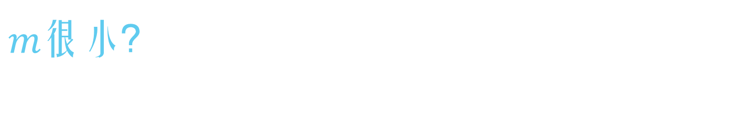
$m$很小？
容斥！
枚举有哪些返祖边的限制不满足
复杂度：$O\left(2^{m}⋅n\right)$
得分：24分

Slide 7
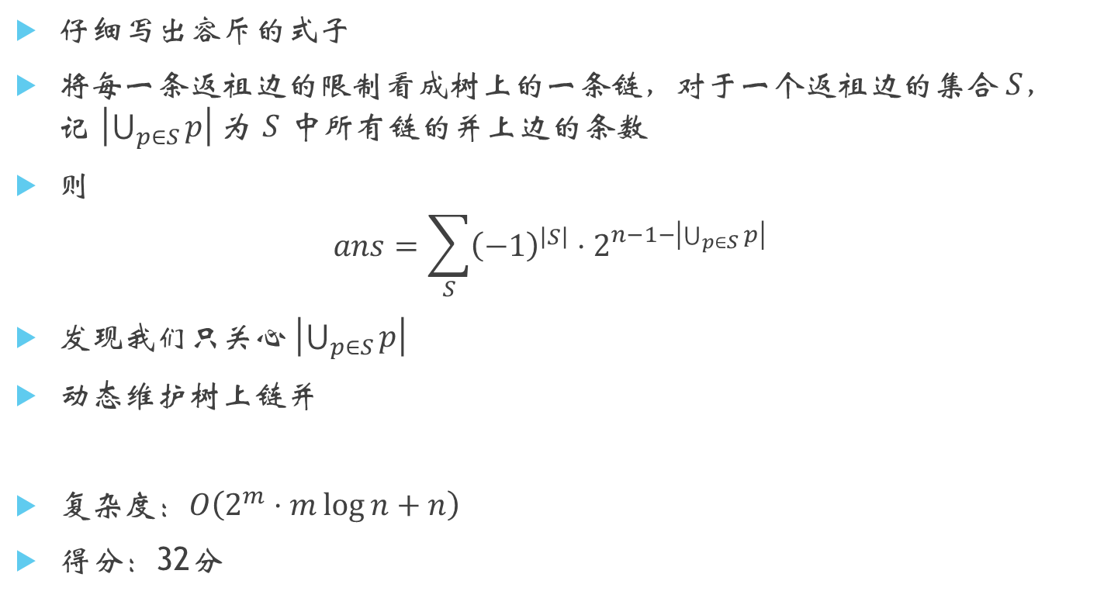
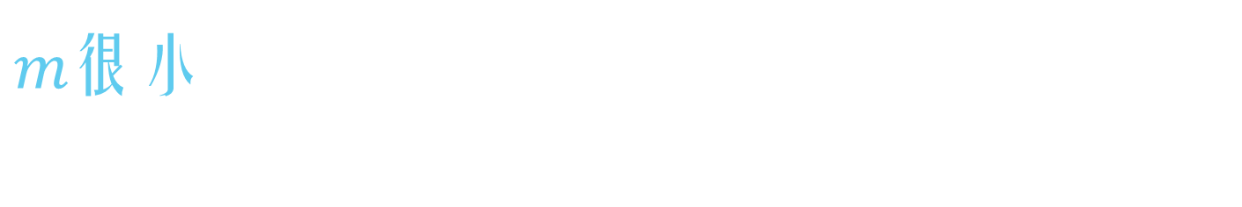
$m$很小
仔细写出容斥的式子
将每一条返祖边的限制看成树上的一条链，对于一个返祖边的集合 $S$，记 $\left|\bigcup_{p∈S}{p}\right| 为$ $S$ 中所有链的并上边的条数
则
$$ans=\sum_{S}{{\left(−1\right)}^{\left|S\right|}⋅2^{n−1−\left|\bigcup_{p∈S}{p}\right|}}$$
发现我们只关心 $\left|\bigcup_{p∈S}{p}\right|$
动态维护树上链并
复杂度：$O\left(2^{m}⋅m\log{n}+n\right)$
得分：32分

Slide 8
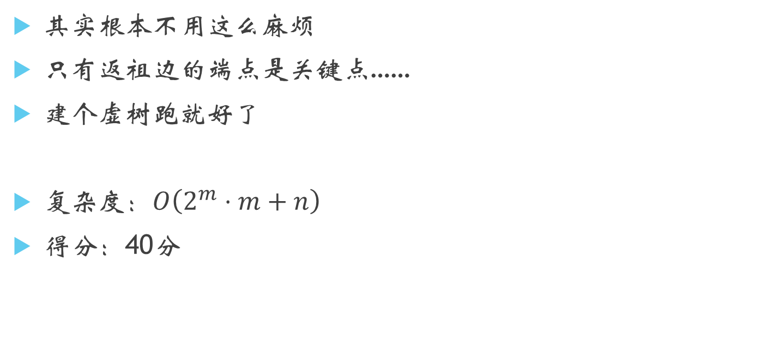
$m$很小
其实根本不用这么麻烦
只有返祖边的端点是关键点……
建个虚树跑就好了
复杂度：$O\left(2^{m}⋅m+n\right)$
得分：40分

Slide 9

容斥的做法好像没有办法再扩展到 $m$ 大的情形了……

Slide 10
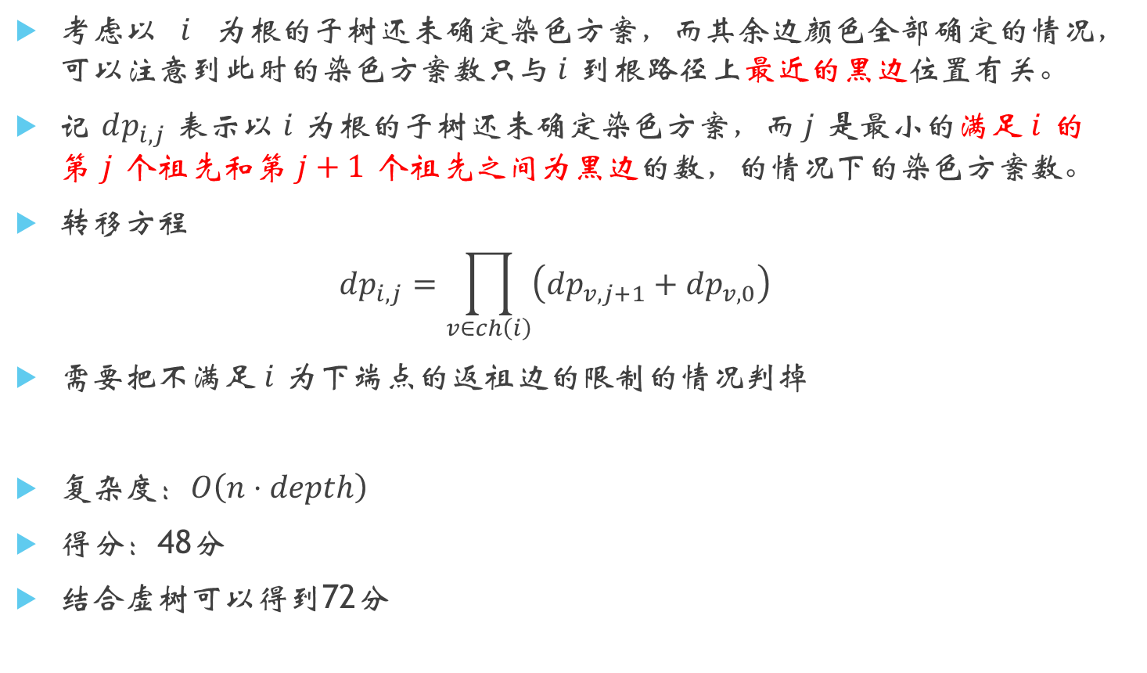
换种思路——树形DP
考虑以 $i$ 为根的子树还未确定染色方案，而其余边颜色全部确定的情况，可以注意到此时的染色方案数只与 $i$ 到根路径上最近的黑边位置有关。
记 $dp_{i,j}$ 表示以 $i$ 为根的子树还未确定染色方案，而 $j$ 是最小的满足 $i$ 的第 $j$ 个祖先和第 $j+1$ 个祖先之间为黑边的数，的情况下的染色方案数。
转移方程
$$dp_{i,j}=\prod_{v∈ch\left(i\right)}{\left(dp_{v,j+1}+dp_{v,0}\right)}$$
需要把不满足 $i$ 为下端点的返祖边的限制的情况判掉
复杂度：$O\left(n⋅depth\right)$
得分：48分
结合虚树可以得到72分

Slide 11
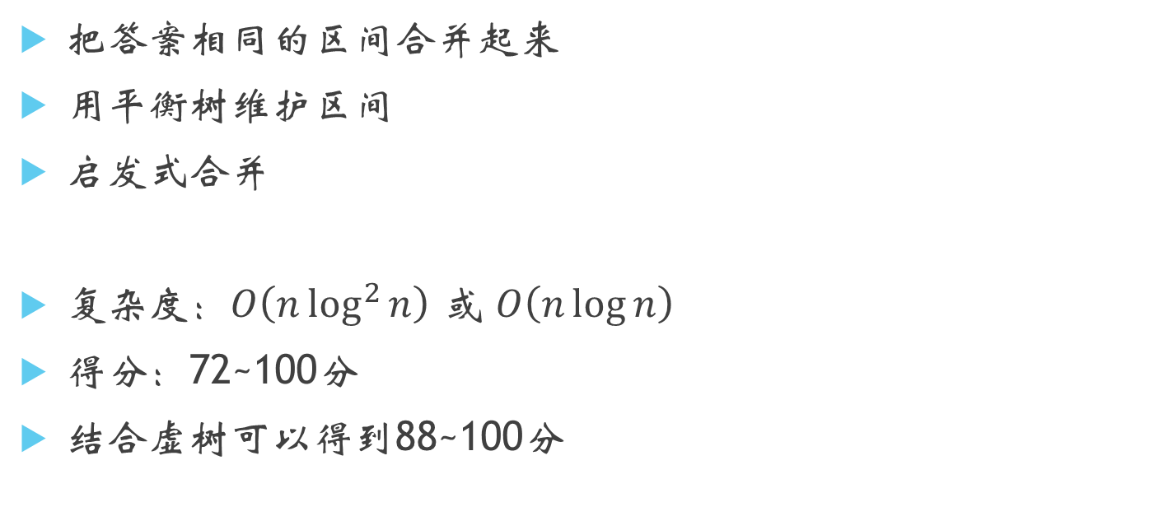
优化？
把答案相同的区间合并起来
用平衡树维护区间
启发式合并
复杂度：$O\left(n\log^{2}{n}\right)$ 或 $O\left(n\log{n}\right)$
得分：72~100分
结合虚树可以得到88~100分

Slide 12
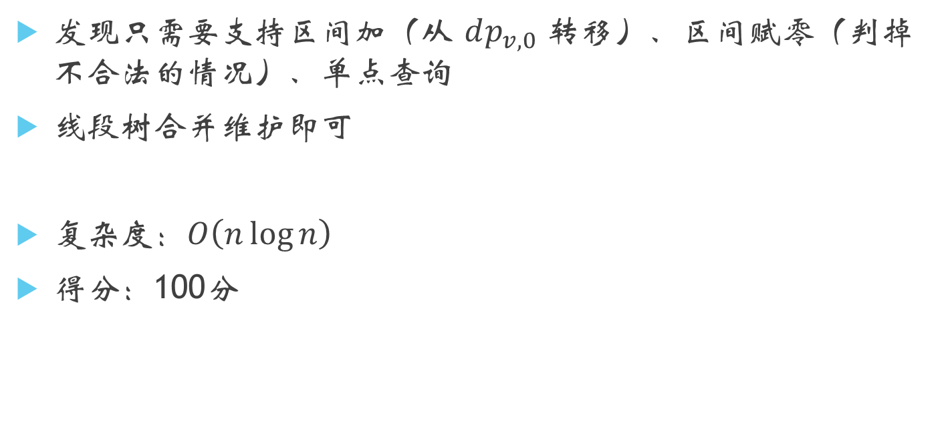
优化！
发现只需要支持区间加（从 $dp_{v,0}$ 转移）、区间赋零（判掉不合法的情况）、单点查询
线段树合并维护即可
复杂度：$O\left(n\log{n}\right)$
得分：100分

Slide 13
欢迎提问

